Slide 1
Руководство по лечению гемофилии для всех
Новая инициатива Всемирной федерации гемофилии

Slide 2
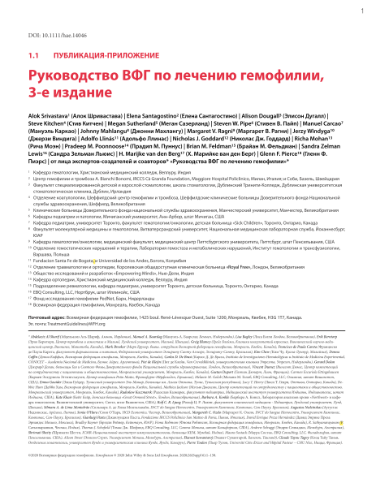
Руководство ВФГ по лечению гемофилии
Все рекомендации приняты на основе консенсуса.
Шривастава А. и др. Журнал «Гемофилия». 2020;26(Suppl 6):1–158.

Slide 3
Глава 7. Лечение кровотечений различной локализации
Джонни Махлангу (бакалавр естественных наук, бакалавр медицины и хирургии, магистр медицины, член коллегии патологоанатомов)
Клинический гематолог, университетская клиника им. Шарлотты Максеке в Йоханнесбурге, кафедра молекулярной медицины и гематологии, профессор гематологии, факультет здравоохранения Витватерсрандского университета, Национальная медицинская лабораторная служба, Йоханнесбург, ЮАР

Slide 4
Раскрытие потенциальных конфликтов интересов: Джонни Махлангу
Гранты/поддержка в проведении исследований
Компании: Bayer, Biogen, BioMarin, CSL Behring, Novo Nordisk, Pfizer, Sobi, Roche, Unique
Консультант/член научного совета
Компании: Alnylam, Bayer, Biotest, Biogen, Baxalta, CSL Behring, Catalyst Biosciences, Novo Nordisk, Roche и Spark
Докладчик
Alnylam, Bayer, Biotest, Biogen, Novo Nordisk, Pfizer, Sobi, Shire, Roche, Международное общество по изучению тромбозов и гемостаза и ВФГ

Slide 5
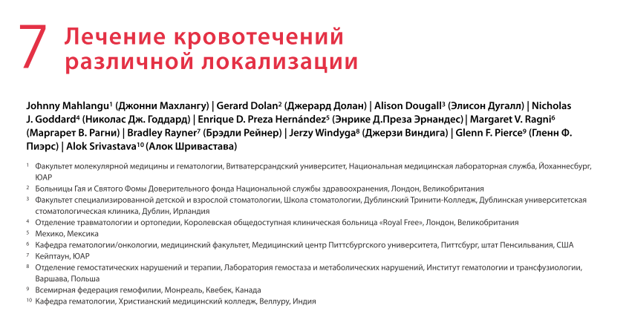
Авторы
Джонни Махлангу
Джерард Долан
Элисон Дугалл
Николас Дж. Годдард
Маргарет В. Рагни
Джерзи Виндига
Энрике Д.Преза Эрнандес
(ЛсГ)
Брэдли Рейнер (ЛсГ)
Гленн Ф. Пиэрс
Алок Шривастава
ЛсГ - лицо с гемофилией

Slide 6
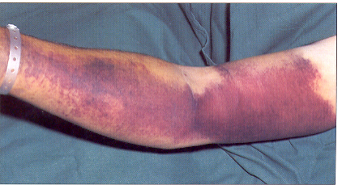
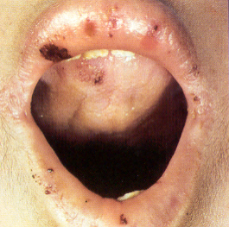
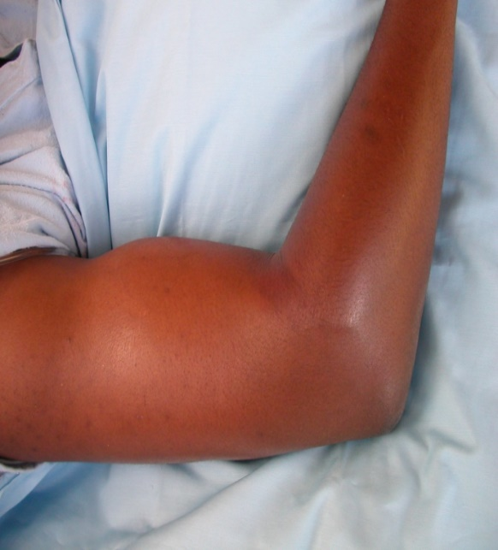

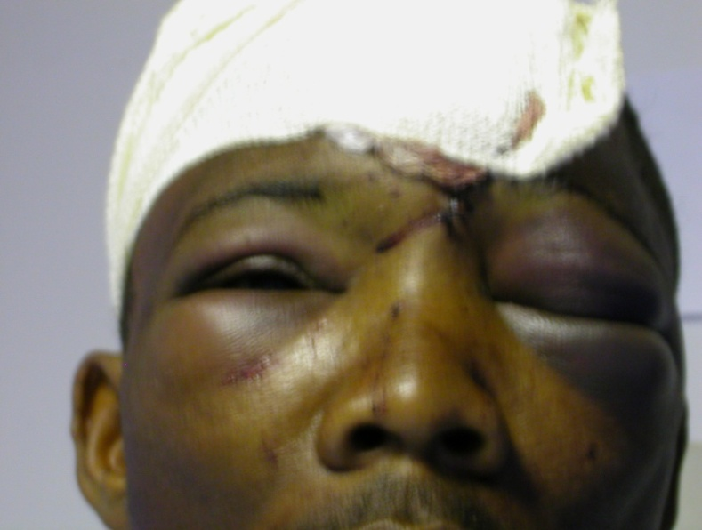
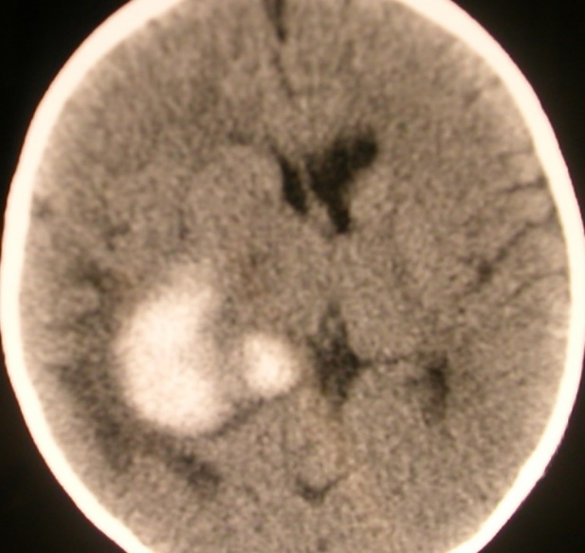
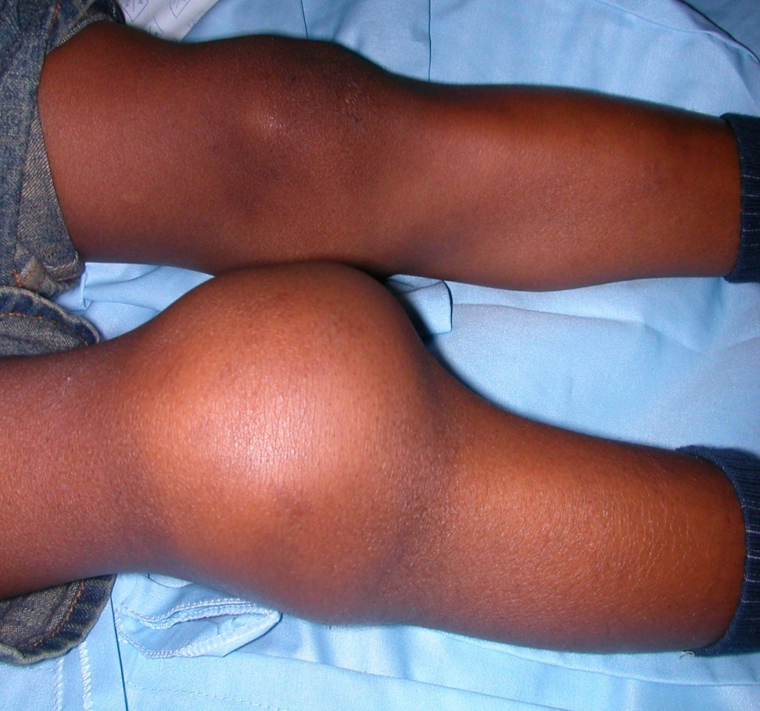
Кровотечения при гемофилии бывают разными

Slide 7
Разные виды кровотечений требуют разного лечения
Гемартроз
Мягкие ткани
Центральная нервная система
Раны
Горло, шея
37 рекомендаций на основе консенсуса
Эпистаксис
Кровотечения из ЖКТ
Кровоизлияния в ротовую полость
Офтальмологические кровоизлияния
Почечные кровотечения
ЖКТ - желудочно-кишечный тракт

Slide 8
Преимущества раннего терапевтического вмешательства
Преимущества в краткосрочной перспективе
Раннее возвращение подвижности
Меньше визитов в больницу
Ниже уровень повторных кровотечений
Быстрое купирование боли
Требуется
меньше лекарств
Ниже расходы
Преимущества в более длительной перспективе
Меньше артропатий
Ниже инвалидизация
Меньше ортопедических вмешательств
Лучше качество жизни

Slide 9
Локализация кровотечений
Гемартроз
Мягкие ткани
Центральная нервная система
Раны
Горло, шея
37 рекомендаций на основе консенсуса
Эпистаксис
Кровотечения из ЖКТ
Кровоизлияния в ротовую полость
Офтальмологические кровоизлияния
Почечные кровотечения
ЖКТ - желудочно-кишечный тракт

Slide 10
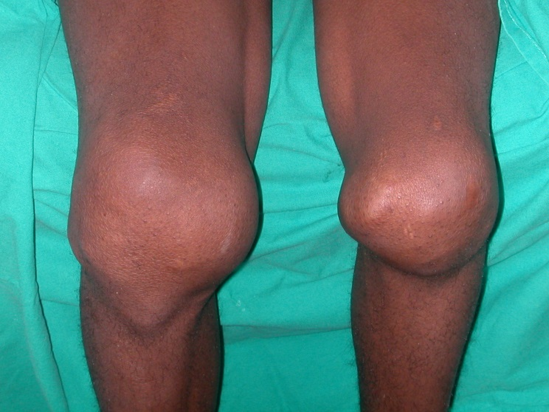
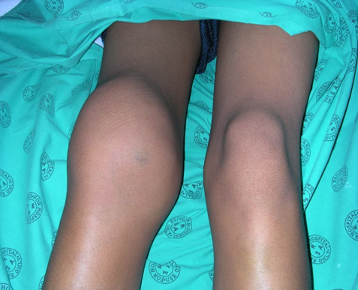
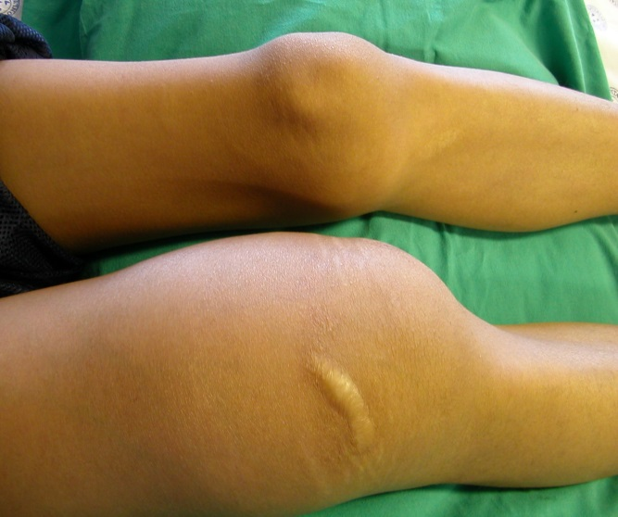
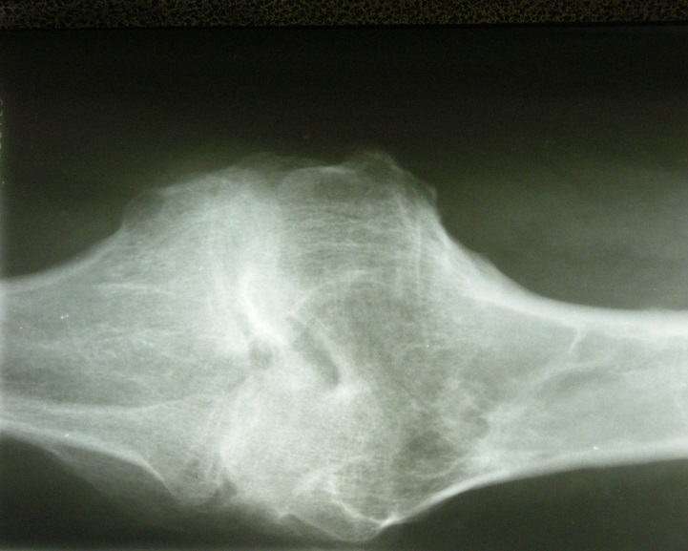
Гемартроз является клиническим проявлением гемофилии
При кровотечениях терапией выбора является заместительная терапия.

Slide 11
Лечение гемартрозов
Ранняя
диагностика
Рано начатое
лечение
Адъюнктивная
терапия
Реабилитация
  Симптомы
  Признаки
  Заместительная терапия
  Лечение боли
  Подход RICE
  Артроцентез
  Объем движения
  Функция
Подход RICE (покой, лед, сжатие и приподнятое положение); Объем движения (англ. ROM)

Slide 12
Лечение гемартрозов
Ранняя
диагностика
Рано начатое
лечение
Адъюнктивная
терапия
Реабилитация
  Симптомы
  Признаки
  Заместительная терапия
  Лечение боли
  Подход RICE
  Артроцентез
  Объем движения
  Функция
Подход RICE (покой, лед, сжатие и приподнятое положение); Объем движения (англ. ROM)

Slide 13

Гемартроз. Ранняя диагностика
Кровоизлияние в сустав (гемартроз) определяется как эпизод, характеризующийся любым сочетанием перечисленного ниже:
опухание сустава или растущее ощущение потепления кожи в месте над суставом;
нарастающая боль;
прогрессирующее уменьшение объёма движения или трудности в работе конечности по сравнению с исходным уровнем.
https://www.hemophiliafed.org/understanding-bleeding-disorders/complications/joint-damage/

Slide 14
Лечение гемартроза
Ранняя
диагностика
Рано начатое
лечение
Адъюнктивная
терапия
Реабилитация
  Симптомы
  Признаки
  Заместительная терапия
  Лечение боли
  Подход RICE
  Артроцентез
  Объем движения
  Функция
Подход RICE (покой, лед, сжатие и приподнятое положение); Объем движения (англ. ROM)

Slide 15
Гемартроз. Рано начатое лечение
Доза КФС должна быть достаточной для поднятия активности фактора у пациента до уровня, позволяющего остановить кровотечение.
Ультразвук может стать полезным инструментом для ранней оценки начавшегося гемартроза.
Уменьшение боли и опухания свидетельствует об ответе на лечение.
Рекомендация 7.2.1
При тяжелом гемартрозе пациентам с гемофилией должна незамедлительно проводиться заместительная терапия путем внутривенной(-ых) инфузии(-ий) концентрата фактора свертывания до прекращения кровотечения.
Рекомендация 7.2.2
При внутрисуставных кровоизлияниях средней или лёгкой степени пациентам необходимо сделать 1 внутривенную инфузию концентрата фактора свертывания. При необходимости – в зависимости от исхода кровоизлияния – инфузию повторяют по клиническим показаниям
КФС - концентрат фактора свертывания

Slide 16
Гемартроз.
Ответ на лечение
Таблица 7.1
Отличный | Полное освобождение от боли и/или полное исчезновение признаков продолжающегося кровоизлияния в течение 8 часов после первой инфузии; при этом не потребовалось проводить какую-либо заместительную терапию фактором в течение 72 часов с момента начала кровотечения.
Хороший | Существенное облегчение боли и/или регресс признаков кровоизлияния в течение приблизительно 8 часов с момента однократной инфузии; однако потребовалось более 1 дозы заместительной терапии фактором в течение 72 часов до полного прекращения кровотечения.
Умеренный | Умеренное снижение боли и/или постепенный регресс признаков кровоизлияния в течение приблизительно 8 часов после начальной инфузии; однако потребовалось более 1 инфузии на протяжении следующих 72 часов, а полного прекращения кровотечения не наступило.
Отсутствует | Улучшений нет или они минимальны, или состояние ухудшается в течение приблизительно 8 часов после начальной инфузии.
Таблица адаптирована из источника: Бланшет и др. (Blanchette et al.) Определения в гемофилии: по информации Научного комитета по стандартизации в ISTH Журнал «Тромбоз и гемостаз» (Thromb Haemost)2014;12(11):1935-1939.

Slide 17
Гемартроз.
Лечение боли
Рекомендация 7.2.3
У больных гемофилией с гемартрозом сила болевого синдрома оценивается и отслеживается согласно «Шкале оценки боли ВОЗ» (Всемирная организация здравоохранения).
Рекомендация 7.2.4
При болезненных гемартрозах пациенты с гемофилией должны получать болеутоляющие средства в соответствии с интенсивностью испытываемой боли.
Анальгетики: парацетамол/ацетаминофен, селективные ингибиторы ЦОГ-2 (но не другие НПВП), трамадол или опиоиды.
ЦОГ-2: циклооксигеназа-2; НПВП: нестероидные противовоспалительные препараты.

Slide 18
Гемартроз.
Лечение боли
Рекомендация 7.2.5
Лечение сильной боли у пациента с гемофилией должно включать опиоидные препараты исходя из клинических симптомов и продолжаться до того момента, когда пациент сможет спокойно переносить нагрузку или максимально использовать сустав без каких-либо болевых ощущений.
Рекомендация 7.2.8
У пациентов с гемофилией период применения опиоидных обезболивающих препаратов для купирования боли должен быть ограничен и как можно короче.

Slide 19
Лечение гемартроза
Ранняя
диагностика
Рано начатое
лечение
Адъюнктивная
терапия
Реабилитация
  Симптомы
  Признаки
  Заместительная терапия
  Лечение боли
  Подход RICE
  Артроцентез
  Объем движения
  Функция
Подход RICE (покой, лед, сжатие и приподнятое положение); Объем движения (англ. ROM)

Slide 20
Гемартроз.
Адъюнктивная терапия
Было продемонстрировано, что прикладывание льда снижает острую боль.
В зависимости от локализации суставного кровоизлияния, приподнятое положение травмированного сустава может способствовать уменьшению опухания.
Рекомендация 7.2.6
Гемартроз у пациентов с гемофилией лечится на основе подхода RICE (покой, лед, сжатие и приподнятое положение) в дополнение к заместительной терапии фактором свертывания.
ПРИМЕЧАНИЕ: ВФГ признает, что в некоторых регионах мира подход RICE может быть единственным вариантом для начала лечения или же наилучшим доступным лечением из-за отсутствия достаточных поставок КФС или других гемостатических препаратов.
КФС - концентрат фактора свертывания

Slide 21
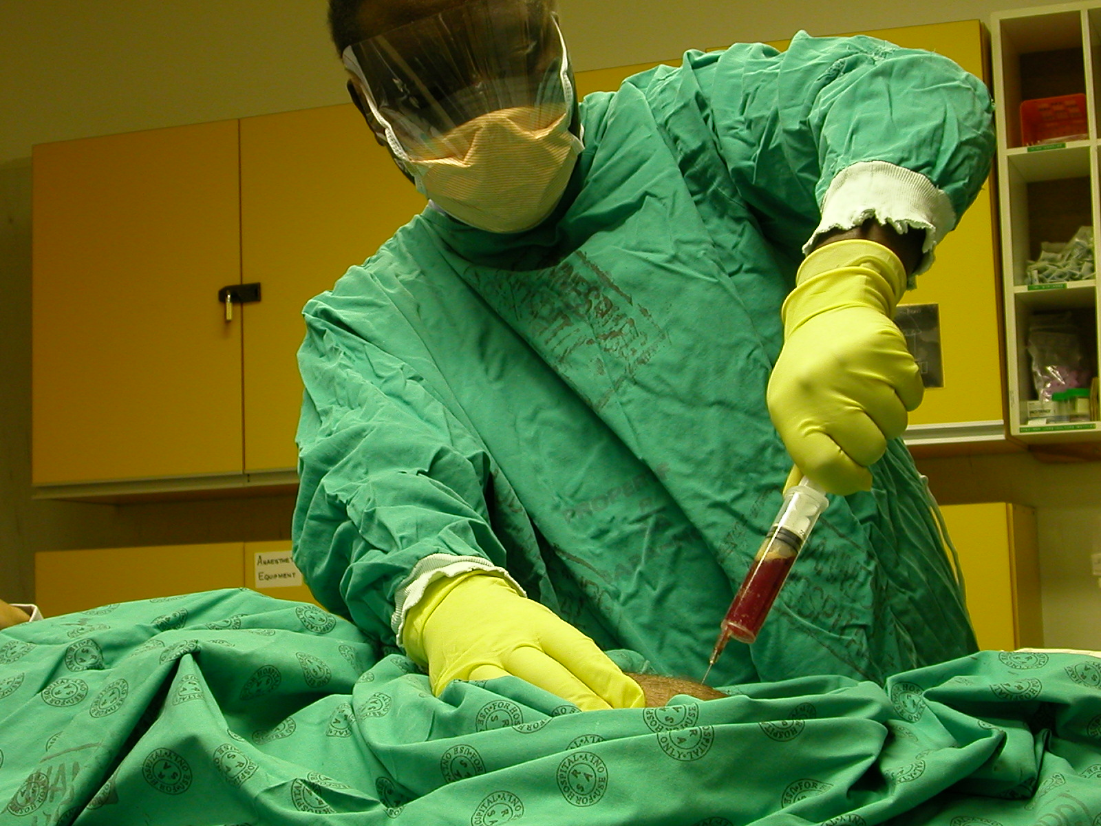
Гемартроз.
Артроцентез
Рекомендация 7.2.11
При обращении пациентов с неингибиторной гемофилией, получающих заместительную терапию фактором, с жалобами на кровоизлияние в сустав и непроходящую боль, артроцентез рекомендован только при наличии напряженного болезненного гемартроза или при подозрении на инфекцию. Рутинное проведение пункций не рекомендуется.
ПРИМЕЧАНИЕ: Во многих медицинских учреждениях артроцентез не является обычной практикой из-за опасений занести инфекцию в сустав.

Slide 22
Лечение гемартроза
Ранняя
диагностика
Рано начатое
лечение
Адъюнктивная
терапия
Реабилитация
  Симптомы
  Признаки
  Заместительная терапия
  Лечение боли
  Подход RICE
  Артроцентез
  Объем движения
  Функция
Подход RICE (покой, лед, сжатие и приподнятое положение); Объем движения (англ. ROM)

Slide 23
Гемартроз.
Реабилитация
Рекомендация 7.2.7
При гемартрозе пациентам с гемофилией следует избегать весовой нагрузки до тех пор, пока симптоматика не улучшится настолько, что пациент сможет спокойно переносить весовую нагрузку без значительной боли.
В течение всех занятий ЛФК важно внимательно следить за состоянием пострадавшего сустава для оценки необходимости использования гемостатических препаратов.
Пациенту следует продолжать активные упражнения и тренировку проприцепции до:
  полного восстановления объема движения и функции на уровне, предшествовавшем кровоизлиянию;
  исчезновения признаков острого синовита.

Slide 24
Гемартроз.
Реабилитация
Рекомендация 7.2.9
При гемартрозе пациентам с гемофилией следует приступать к занятиям ЛФК под прикрытием фактора свертывания сразу же после прекращения болевого синдрома.
Рекомендация 7.2.10
При гемартрозе у пациентов с гемофилией цель ЛФК состоит в возвращении функции сустава на уровень, предшествовавший кровоизлиянию.

Slide 25
Локализация кровотечений
Гемартроз.
Мягкие ткани
Центральная нервная система
Раны
Горло, шея
37 рекомендаций на основе консенсуса
Эпистаксис
Кровотечения из ЖКТ
Кровоизлияния в ротовую полость
Офтальмологические кровоизлияния
Почечные кровотечения
ЖКТ - желудочно-кишечный тракт

Slide 26
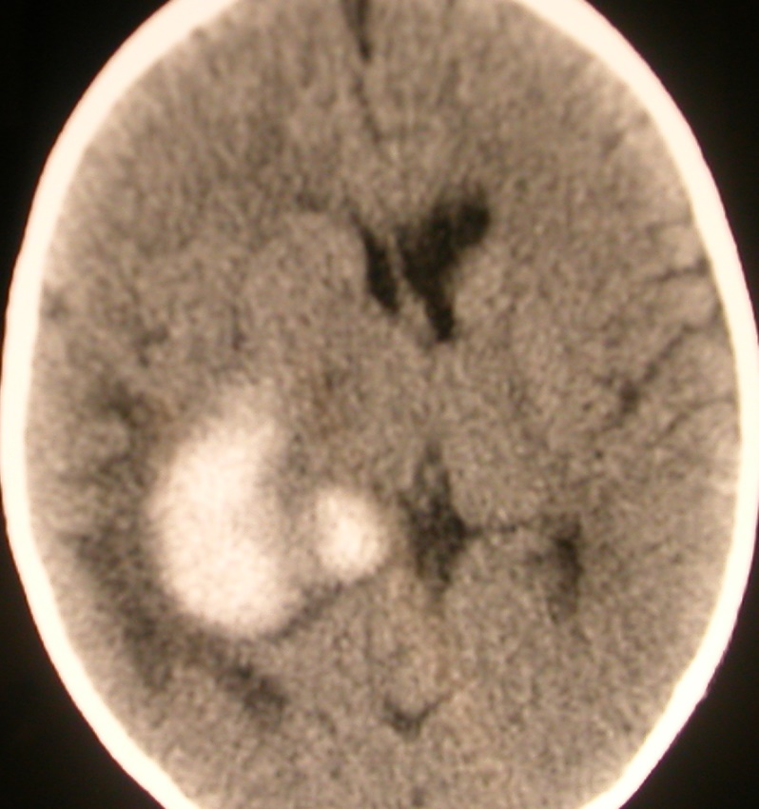
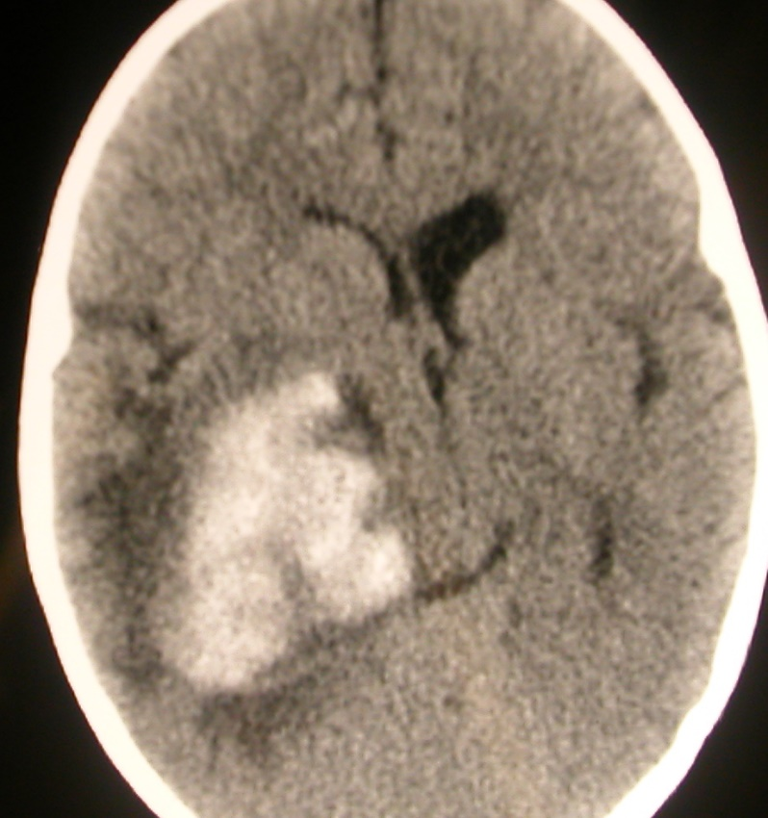
Кровоизлияния в центральную нервную систему и внутричерепные кровоизлияния
При обращении
Через 3 часа

Slide 27
Кровоизлияния в центральную нервную систему и внутричерепные кровоизлияния
Ранняя заместительная терапия фактором, до выполнения диагностики.
Рекомендация 7.3.1
Пациентам с гемофилией при подозрении на кровоизлияние в центральную нервную систему или с симптомами кровотечения необходимо сразу же проводить заместительную терапию фактором, до выполнения диагностики
Рекомендация 7.3.2
Пациентам с гемофилией при подозрении на потенциально жизнеугрожающее кровоизлияние в центральную нервную систему заместительная терапия фактором проводится немедленно - до выполнения диагностики - и продолжается до прекращения кровотечения.*
Ознакомьтесь с соответствующими примечаниями в опубликованном «Руководстве».

Slide 28
Локализация кровотечений
Гемартроз.
Мягкие ткани
Центральная нервная система
Раны
Горло, шея
37 рекомендаций на основе консенсуса
Эпистаксис
Кровотечения из ЖКТ
Кровоизлияния в ротовую полость
Офтальмологические кровоизлияния
Почечные кровотечения
ЖКТ - желудочно-кишечный тракт

Slide 29
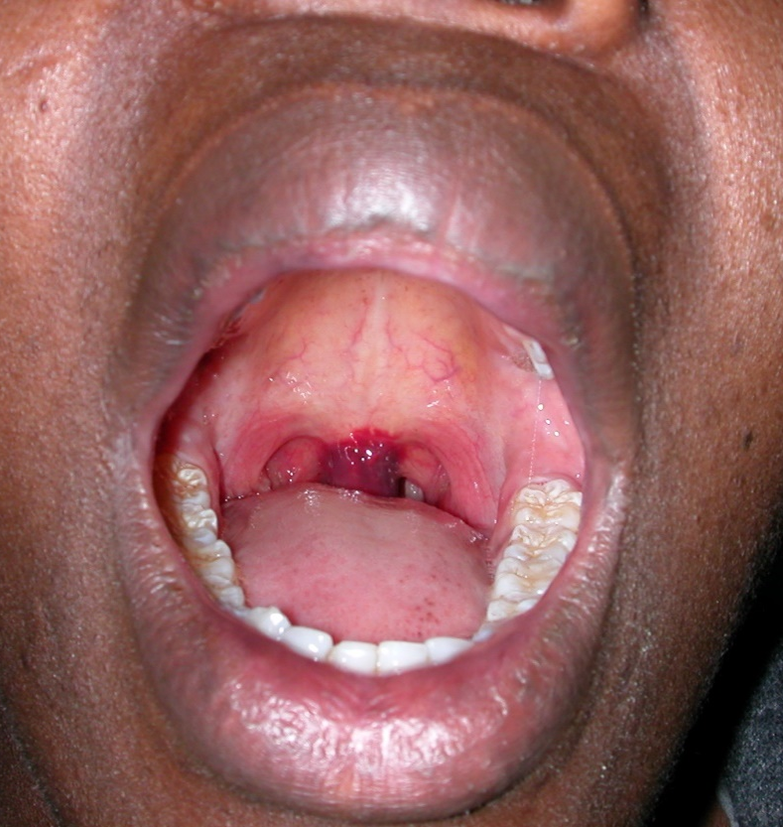
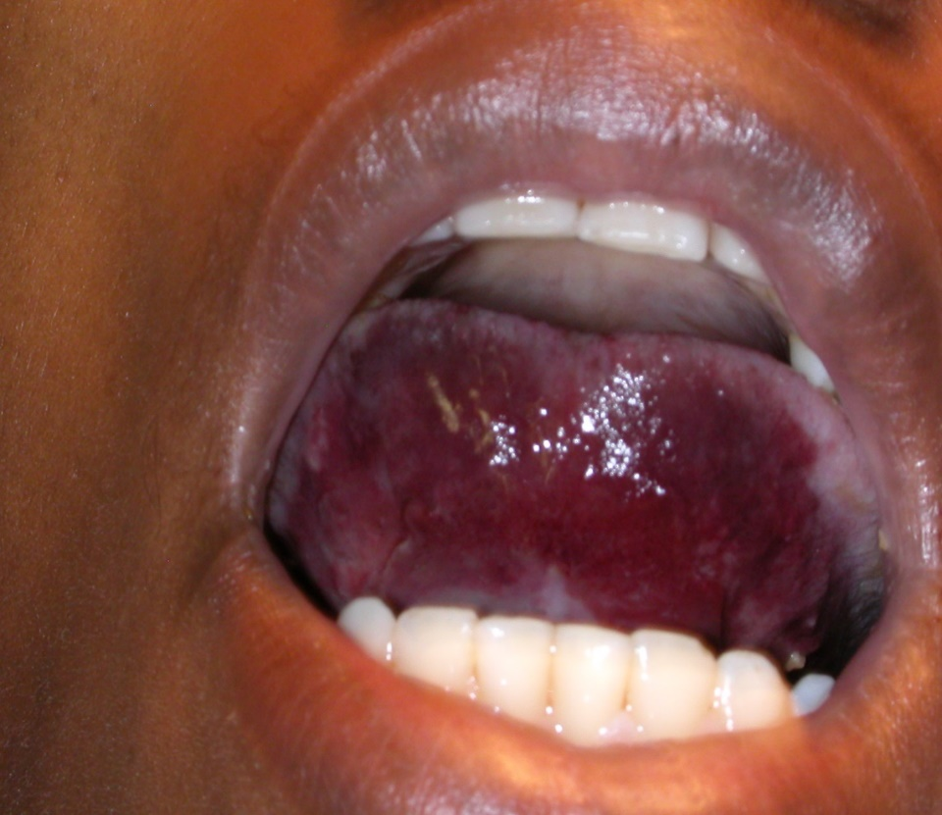
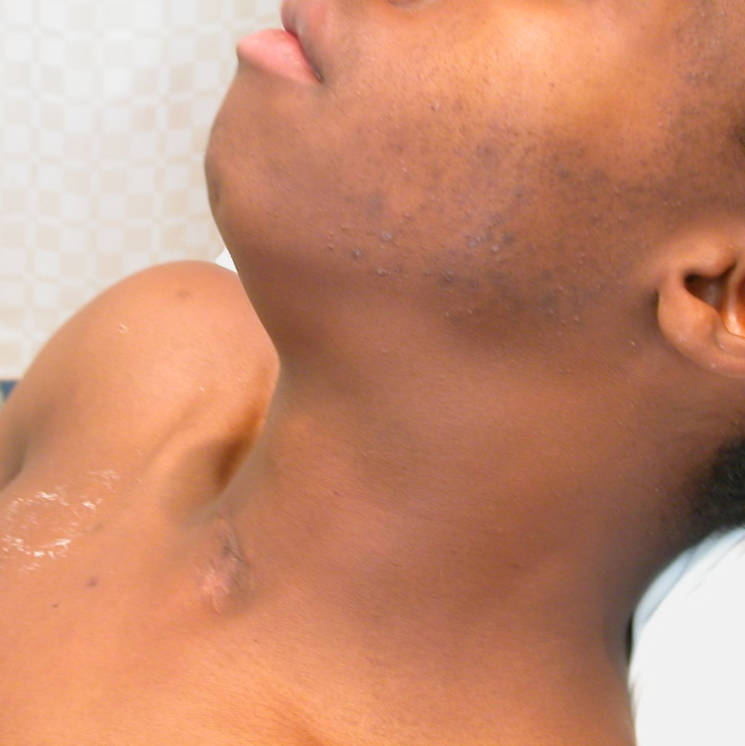
Кровоизлияния в области шеи/горла

Slide 30
Кровоизлияния в области шеи/горла
Рекомендация 7.4.1
Пациентам с гемофилией при кровотечениях в области шеи или горла незамедлительно проводится заместительная терапия фактором свертывания и выполняется оценка необходимости в интенсивной терапии.
Рекомендация 7.4.2
Пациентам с гемофилией при кровотечениях в области шеи или горла (включая травму языка) заместительную терапию фактором свертывания следует продолжать до исчезновения симптомов кровотечения.
Рекомендация 7.4.3
При кровотечениях в области шеи или горла у пациентов с гемофилией и локализованным инфекционным процессом необходимо начинать лечить кровоизлияние антифибринолитиками, а инфекцию – антибиотиками.

Slide 31
Таблица 7-2
Примечания: В таблице указаны желательные пиковые уровни фактора при заместительной терапии КФС. Уровни показаны для терапии кровотечений различной локализации и отражают диапазон в мировой клинической практике в зависимости от имеющихся ресурсов. Важно отметить, что цель лечения состоит в эффективной остановке кровотечения, и что эта цель должна быть неизменной для любой страны. При низких уровнях КФС в заместительной терапии требуется гораздо более пристальное наблюдение за эффективностью остановки кровотечения, и потенциально выше шансы того, что потребуется дополнительная терапия КФС для выхода на целевой уровень в плазме, а также для получения гемостатических результатов и исхода для опорно-двигательной системы.
ª Может быть дольше при недостаточном ответе на лечение. ^{b} Иногда дольше, уже в качестве вторичной профилактики в ходе ЛФК. ^{C} Продолжительность лечения подразумевает количество последовательных дней после операции. Необходимо учитывать тип КФС и ответ на него со стороны организма пациента. ^{d} Зависит от процедуры; количество доз будет зависеть от периода полувыведения у конкретного применяемого КФС.

Slide 32
Выводы
Ранняя диагностика имеет решающее значение для успешного лечения кровотечений различной локализации.
Рано начатая заместительная терапия фактором свертывания является стандартным лечением при любой локализации кровотечения.
По объему и продолжительности терапия должна быть достаточной для достижения гемостаза.
Лечение кровотечений различной локализации в идеале должно быть индивидуализированным, а желаемые результаты должны задаваться с учетом локализации кровотечения.
При гемофилии для лечения кровотечений различной локализации приемлемы как высокодозный, так и низкодозный протоколы.

Slide 33
Благодарим организацию «Гемофилия-Альянс» за поддержку в создании данной презентации.

